Slide 1
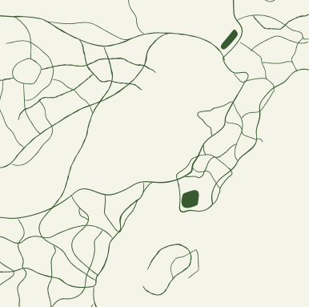
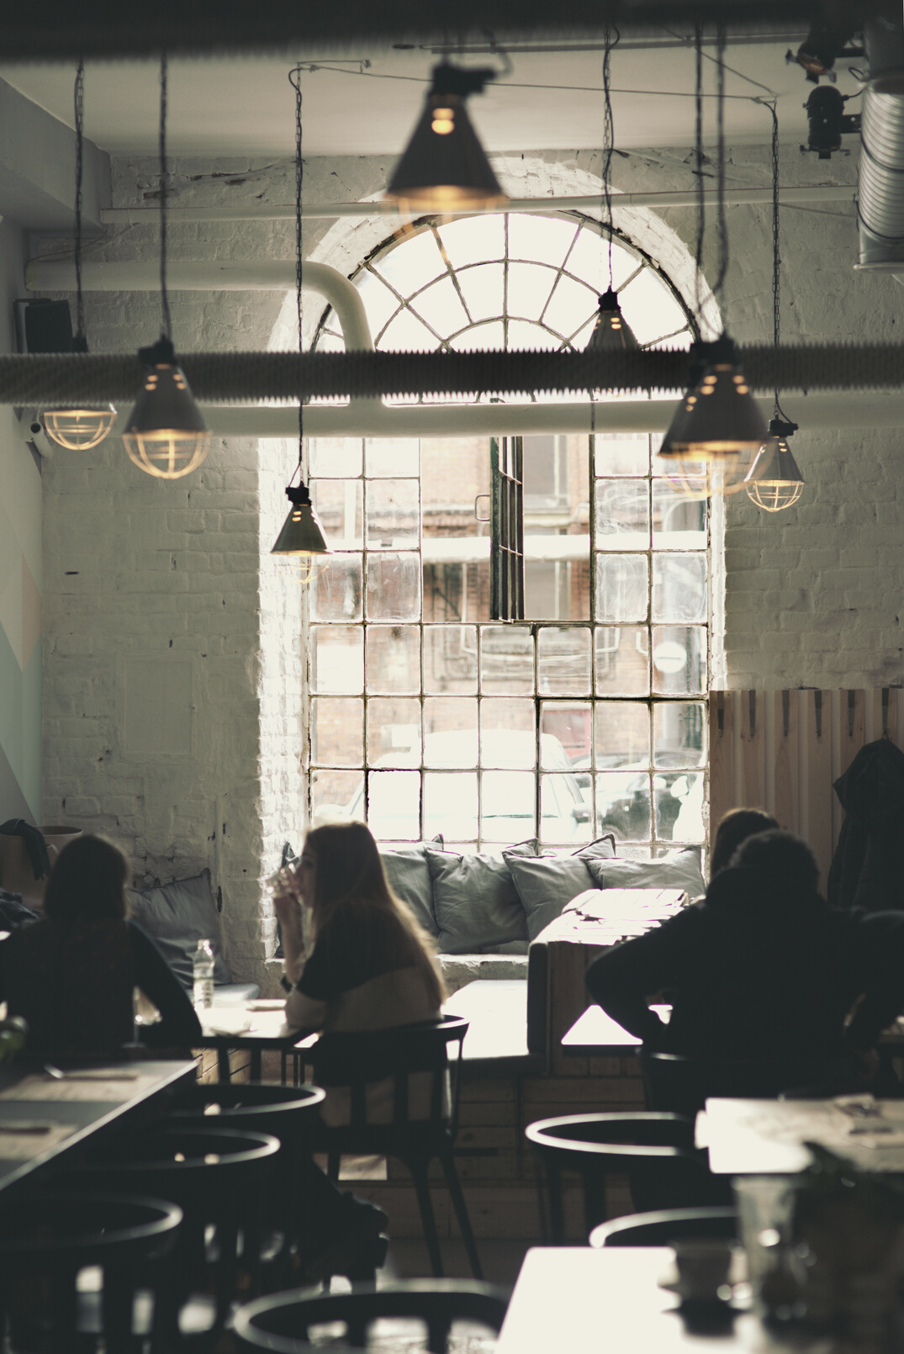

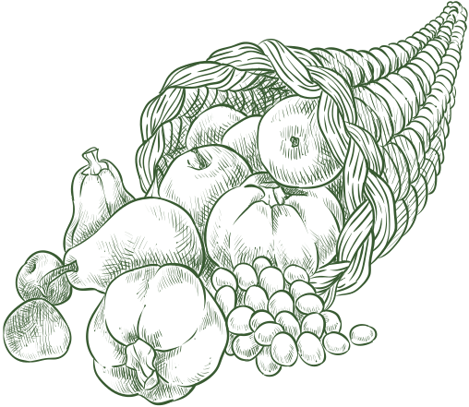

ПОЛУЧИТЕ ПОЛЬЗУ,
НЕ ОТКАЗЫВАЯСЬ
ОТ ВКУСА!
РЕСТОРАН
СЕДЬМОЕ
НЕБО
ВКУСНАЯ & ЗДОРОВАЯ ЕДА
Мы здесь
До новых встреч!
г. Неизвестный,
ул. Неизвестная, 123
www.super-website.com
Добро пожаловать!

Slide 2
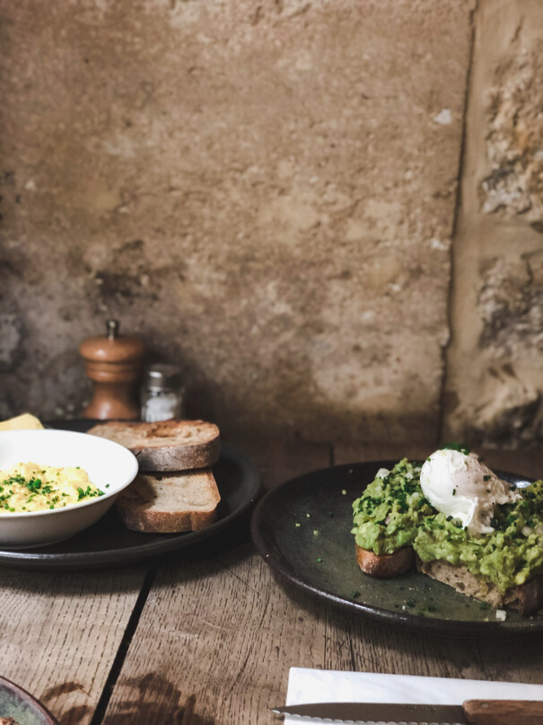
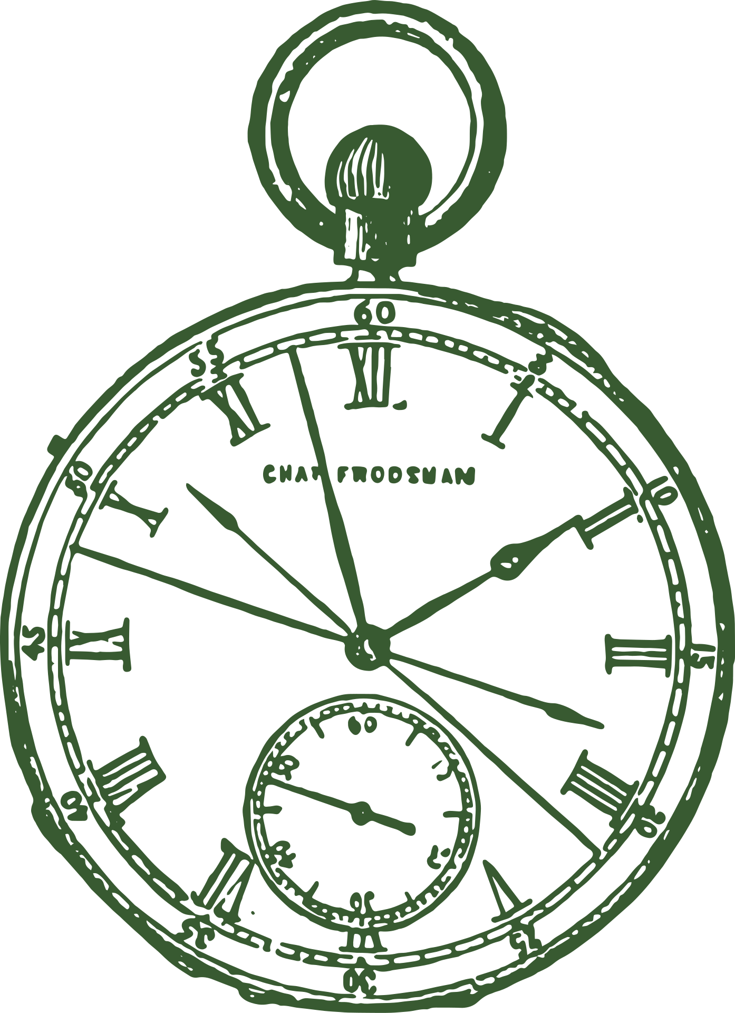
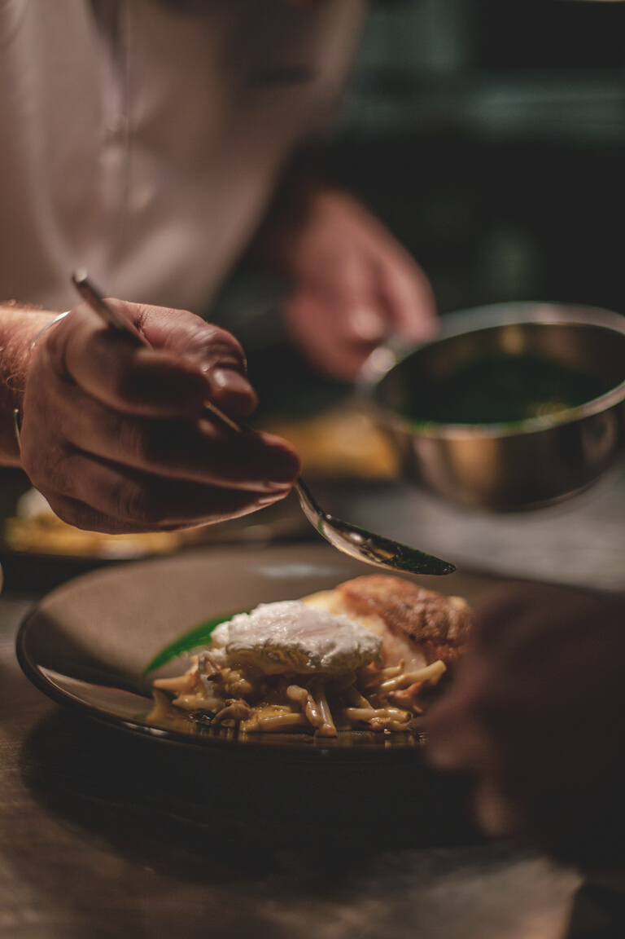
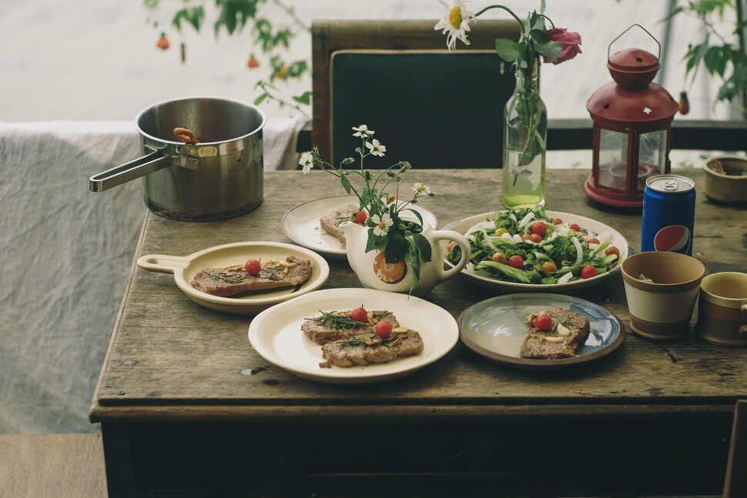
меню
Доступно меню с крупным шрифтом.
ЗАВТРАКИ
Омлет ..................................................................
Сырники .............................................................
Блинчики ...........................................................
Боул .....................................................................
Спринг-роллы ..................................................
52.00
45.00
48.00
45.00
50.00
ОСНОВНЫЕ БЛЮДА
Суп-пюре с овощами ....................................
Хумус с овощами ............................................
Овощи на гриле ...............................................
Сырный пирог .................................................
Рыбный пирог ..................................................
52.00
45.00
48.00
45.00
50.00
ДЕСЕРТЫ
Работаем для вас с 2000 года
Ягодный тарт ...................................................
Фруктовый тарт ..............................................
Яблочный крамбл ...........................................
Ягодное желе ....................................................
Чизкейк без сахара ........................................
52.00
45.00
48.00
45.00
50.00
Брошюры используются для рекламы брендов, продуктов и услуг. Лучший способ использовать их – это коротко описать, что бренд может предложить своим клиентам. Убедитесь, что ваше описание емкое и достаточно интересное для читателей.
НАПИТКИ
Масала ...............................................................
Матча ..................................................................
Имбирный чай .................................................
Травяной чай ...................................................
Кофе без кофеина ...........................................
52.00
45.00
48.00
45.00
50.00

